Slide 1
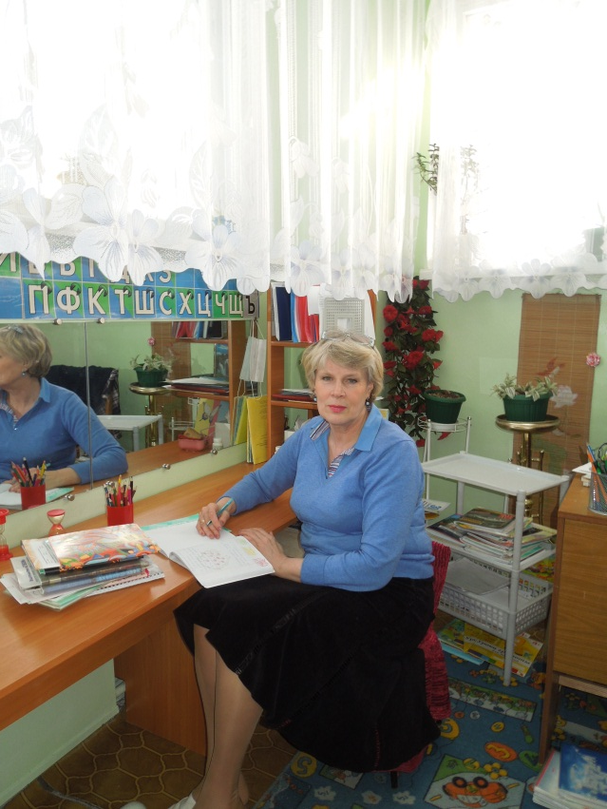
МБДОУ- детский сад № 85
Портфолио учителя -логопеда Дреминой
Веры Васильевны

Slide 2
Визитная карточка
Фамилия, Имя, Отчество | Дремина Вера Васильевна
Образование | Свердловский Государственный педагогический институт 1981г.
Место работы | МБДОУ – детский сад № 85
Стаж работы | 38
Квалификационная категория | Первая

Slide 3
Эссе «Мое призвание педагог»
Знаете ли вы профессию, в которой сочетались бы милосердие медицины, мудрость педагогики и прозорливость психологии?
Думаю, что все эти качества являются неотъемлемыми составляющими профессии логопеда. Я работаю учителем-логопедом более 20 лет и все это время не перестаю радоваться тому, что выбрала такую гуманную профессию. Выбирала ли я по наитию и по велению сердца, а может просто вслепую, не знаю. Уже позже, на дефектологическом факультете института меня научили пониманию того, кем я становлюсь. А становилась я дефектологом, постигая азы этой профессии. Со смешанным чувством гордости и теплоты сердечно вспоминаю я нашу «свердловскую школу логопедии», моих преподавателей и сокурсников, многие из которых и сегодня не изменили выбранной специальности, и это потому, что нашей профессии изменить нельзя.

Slide 4
«Работаю в должности учителя-логопеда»- такие слова привыкла выводить рука в анкетах за многие годы работы. Руки выводят, а сердце вторит: «должность»- от слова «долг», «должна», обязательно должна помочь детям, у которых есть проблемы в формировании речи, они мешают нормальному развитию, затрудняют общение и влияют на успеваемость в школе. Должна обязательно идти на встречу людям: взрослым- мамам и папам, обеспокоенными проблемами своих детей. Что нужно сделать для того, чтобы наши воспитанники были счастливы, чувствовали себя благополучно и комфортно? Логопедический кабинет детского сада – это одно из тех мест, где ребенка и научат многому, и поиграют, и пообщаются с ним. Дети любят приходить на занятия к логопедам, пусть так будет всегда! Я думаю, что доброта, участие, радость, подаренные педагогами, способны сделать в настоящее время многое.
Мечтаю, желаю, стараюсь стать для своих воспитанников одним из светлых воспоминаний их детства.

Slide 5
Результаты педагогической деятельности
Благодарности и Почетные грамоты Администрации ДОУ
2013 г. - Почетная грамота Отдела образования Администрации Железнодорожного района;
2005г. - Почетная грамота Управления образования Администрации города Екатеринбурга
2010 г. - Почетная грамота Министерства общего и профессионального образования Свердловской области
2013г. Благодарность ООО «Ортоплан»

Slide 6
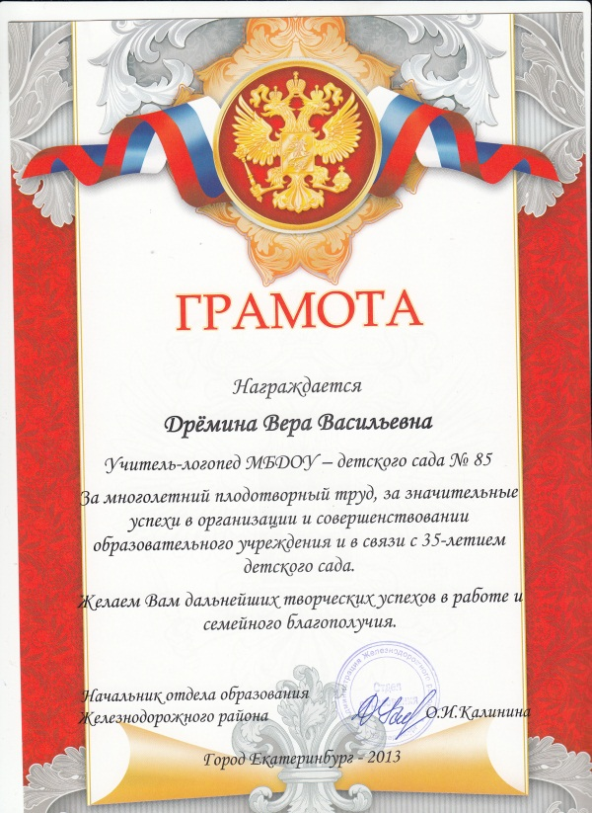

Slide 7
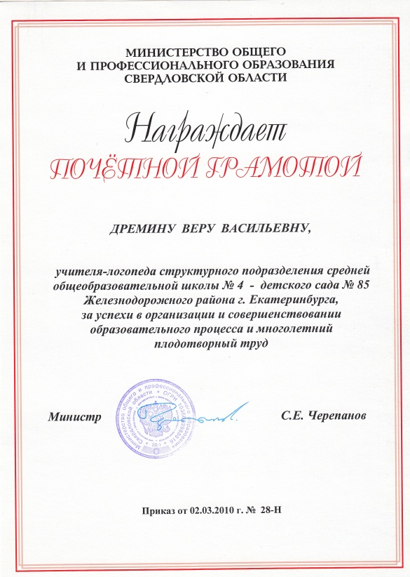
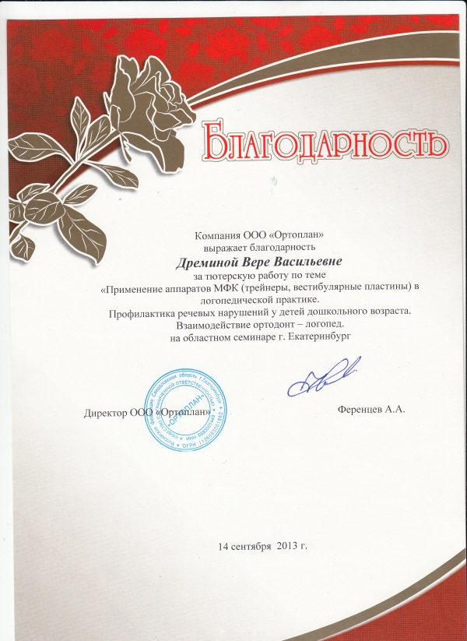

Slide 8
Обобщение и распространение опыта работы
участие в педагогических конференциях, чтениях, семинарах за последние 5 лет
Конференция педагогических работников «Перспектива развития образовательного комплекса» 2009г.
Конференция «ИКЦ –ИРБИС» «Комплексные подходы к преодолению ОНР у дошкольников» 2011г.
Педагогические чтения «Педагогические технологии в образовательной практике г. Екатеринбурга» 2012г.
Городское методическое объединение логопедов «Характеристика общего нарушения речи, коррекционная работа» 2010г.
Городская выставка «Мать и дитя» 2013г.
Общероссийский конкурс методических разработок МАУНЕД 2013г. Диплом III степени

Slide 9
Городской семинар «Что нужно знать родителям, чтобы подготовить ребенка к школе» 2009г.
Городской семинар «Современные подходы к совершенствованию организационно – содержательных и контрольно – аналитических условий взаимодействия территориальной ПМПК и МБДОУ» 2010г.
Городской семинар «Организация единого речевого пространства в ДОУ» 2010г.
Городской семинар « Инновационные методики обучению чтению, развитию речи» 2010г.
Городской семинар «Природосообразные подходы к развитию связной речи дошкольников» 2010г.
Городской семинар «Развитие речи как способ формирования познавательной сферы дошкольников» 2011г.
Городской семинар издательство «ДРОФА» и «Просвещение на Урале» «Нарушение речи у детей. Пути преодоления» 2012г.

Slide 10
Методическая копилка
Тютерская работа «Применение аппаратов МФК (трейнеры, вестибулярные пластины) в логопедической практике. Профилактика речевых нарушений у детей дошкольного возраста».
Рабочая программа «Коррекция общего нарушения речи со стертой формой дизартрии в условиях логопункта» (перспективное планирование, конспекты по лексическим темам и обучению грамоте).
Конспекты открытых мероприятий
Консультации, мастер – классы, практикумы, для педагогов и родителей)
Родительские собрания, анкеты для родителей

Slide 11
Повышение квалификации
Организатор ООО «Ортоплан»
Семинар «Коррекция миофункциональных нарушений у детей. Возможности применения вестибулярных пластинок и трейнеров в работе логопеда и педиатра» 2011г.
Семинар «Применение современных средств миофункциональной коррекции в стоматологической практике» 2012г.
Семинар «Эффективное применение современных аппаратов миофункциональной коррекции (трейнеры, вестибулярные пластины) в речевой терапии. Междисциплинарное взаимодействие логопед – стоматолог.» 2012г.
Семинар «Применение аппаратов МФК (трейнеры, вестибулярные пластины) в логопедической практике. Профилактика речевых нарушений у детей дошкольного возраста. Взаимодействие ортодонт – логопед» 2013г.
Семинар «Применение аппаратов МФК (трейнеры, вестибулярные пластины) в логопедической практике. Профилактика речевых нарушений у детей дошкольного возраста. Взаимодействие учитель – логопед» 2013г.
Семинар «Миофункциональный трейнер «INFANT» в практике логопедической работы. Структура и содержание индивидуальных и групповых логопедических занятий» 2013г.

Slide 12
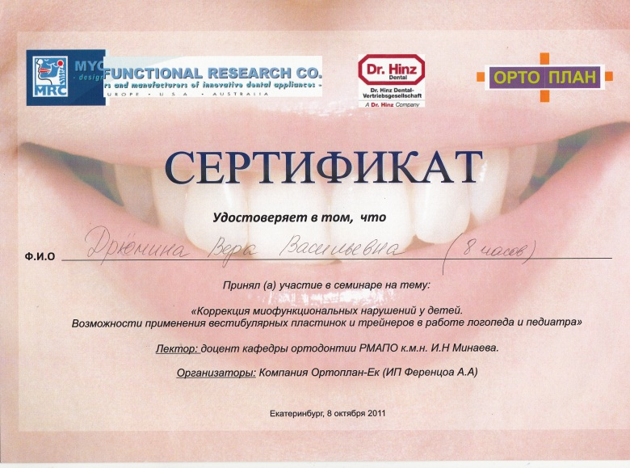
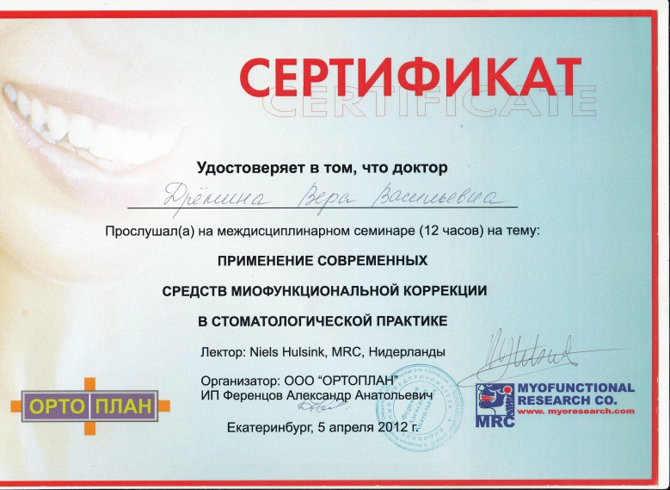
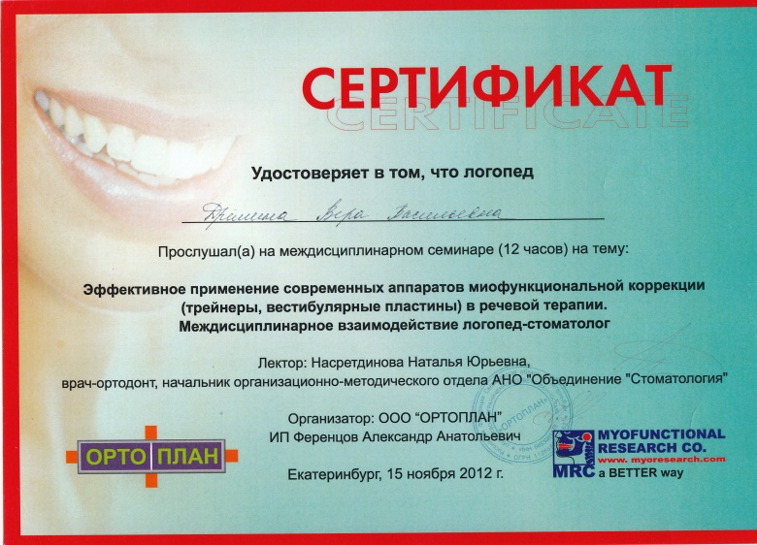

Slide 13
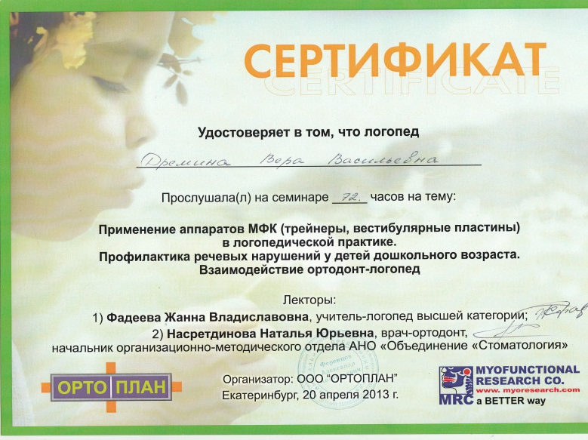
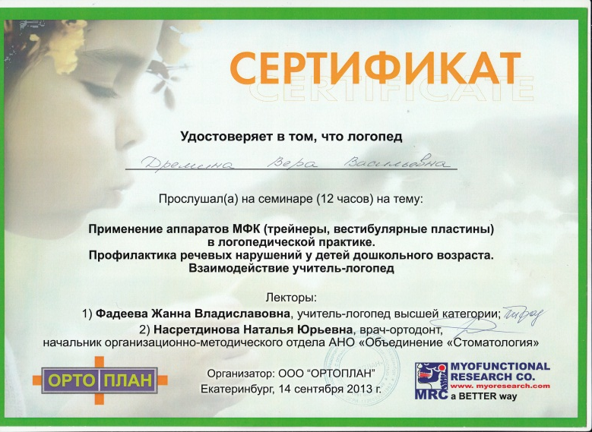

Slide 14
Участие в общественной жизни ДОУ
Активный участник общественной жизни ДОУ
2011 г. коллектив ДОУ стал финалистом (II место) в профсоюзном конкурсе агитбригад;
2012 г. лауреат районного этапа конкурса «Большая перемена»
2013г. Участник творческой группы по подготовке мероприятий посвященных
35-летию ДОУ

Slide 15
